Slide 1

PEDRO JESUINO
API Python e próximas ideias!
Pesquisa e inovação

Slide 2
O que vou apresentar hoje?
PRINCIPAIS TÓPICOS
Introdução
Modelo transacional
Modelo dimensional
API Python
Próximos passos
PEDRO JESUINO | SPTECH

Slide 3

Antes de começar
UMA PEQUENA INTRODUÇÃO
O que foi discutido em sala com professores;
Os dois bancos a serem utilizados;
API em Python com uso de threading;
PEDRO JESUINO | SPTECH

Slide 4
BANCO PARA A CAPTURA DE DADOS
Esse é o banco utilizado para capturar os dados das APIs, ele tem que ser um banco leve, para não influenciar no desempenho da máquina.
Modelo
Transacional
DADOS APAGADOS COM O TEMPO
Como o objetivo dessa API é ser leve, os dados tem que ser apagados periodicamente, para não ter influência no desempenho da aplicação.
ATUALIZAÇÕES EM TEMPO REAL
Por se tratar de uma API para monitoramento de uma determinada maquina, ela tem que estar sempre em funcionamento, para que assim possa ter um controle maior daquela maquina.
PEDRO JESUINO | SPTECH

Slide 5
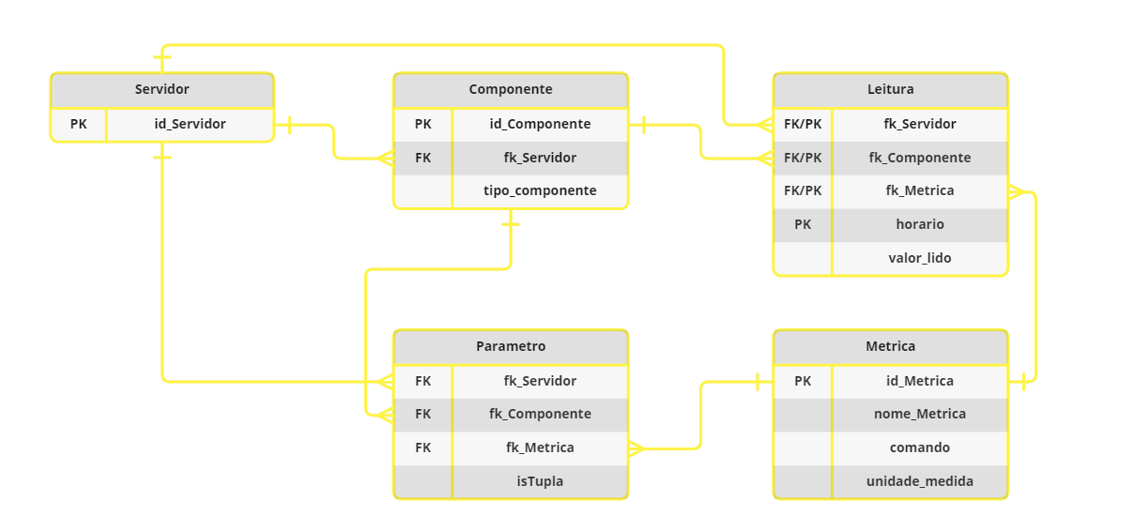
Modelo transacional
PEDRO JESUINO | SPTECH

Slide 6
MODELO VOLTADO PARA O ANALYTICS
Esse é um modelo voltado para a análise de dados de uma empresa, possui os dados totalmente estruturados para que assim seja feita a consulta dos mesmos.
Modelo
Dimensional
QUANTO MAIS DADOS MELHOR
Nesse modelo quanto mais dados(informações) tivermos melhor, por ser um modelo voltado para o analytics, mais informações nos ajudam a visualizar melhor a situação daquela empresa.
ATUALIZAÇÕES PERIÓDICAS
Pelo fato de ser um modelo voltado para o analytics as informações são enviadas periodicamente para esse banco de dados, podendo ser enviada, semanalmente, mensalmente ou até anualmente, dependendo da regra de negócio da empresa.
PEDRO JESUINO | SPTECH

Slide 7
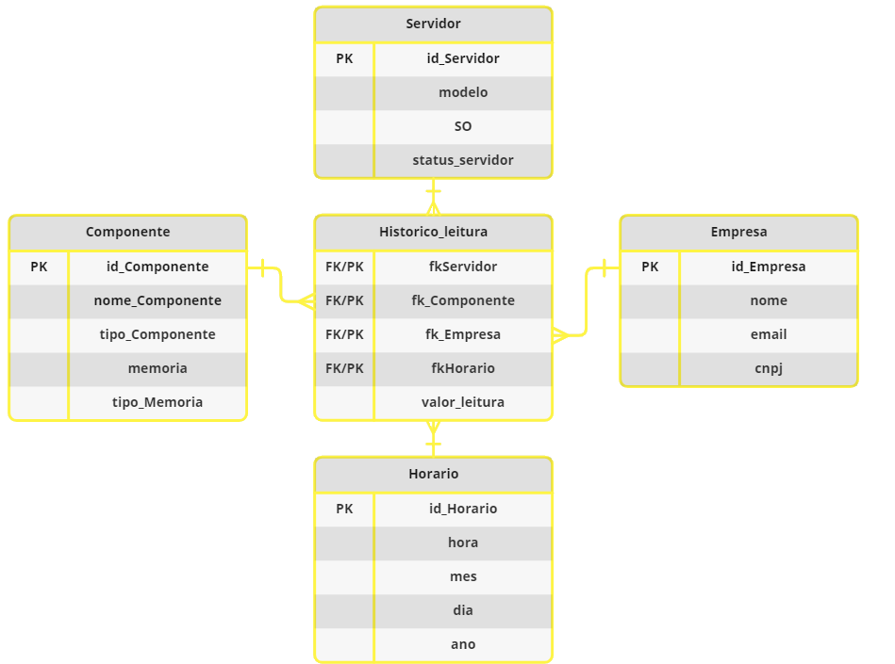
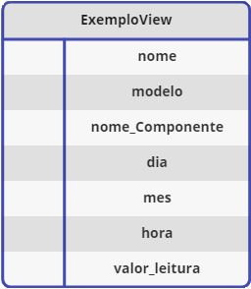

Modelo dimensional
Exemplo view
PEDRO JESUINO | SPTECH

Slide 8




Um problema!
COMO FAZER OS DOIS MODELOS SE COMUNICAREM?
Uma outra aplicação
Usando o conceito de view
PEDRO JESUINO | SPTECH

Slide 9
DA TEORIA À PRÁTICA
Aplicações
Práticas
API PYTHON, FLEXÍVEL PARA CAPTURA DE DADOS
PEDRO JESUINO | SPTECH

Slide 10
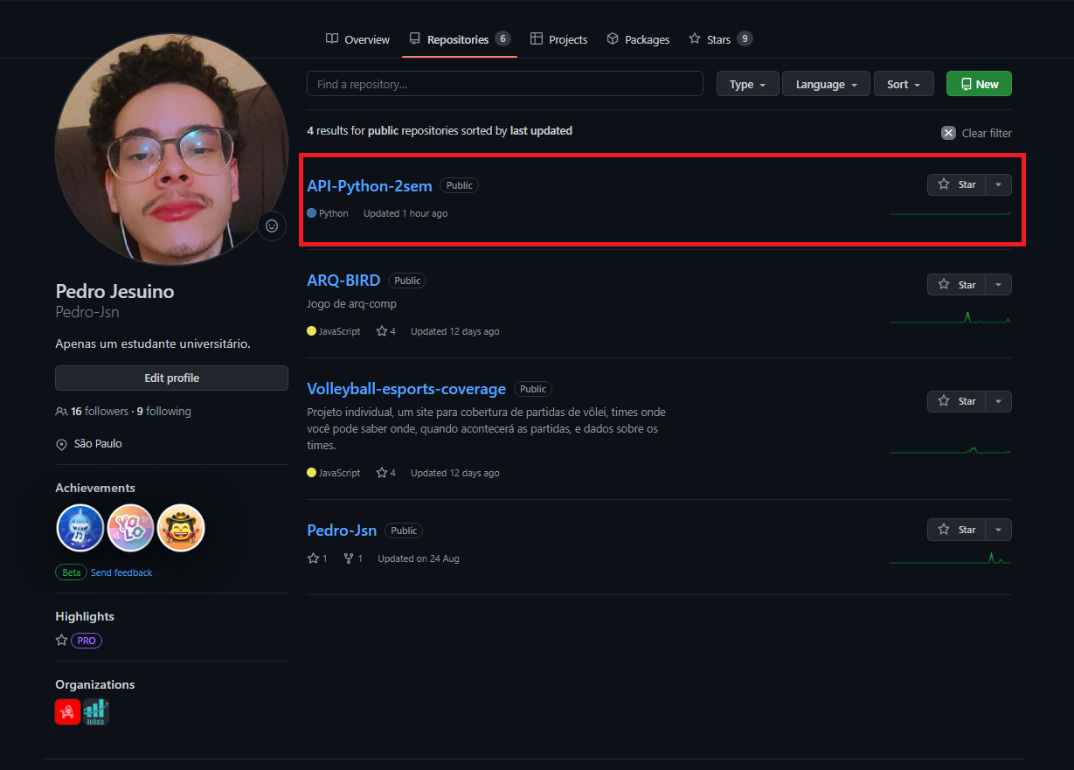


Slide 11
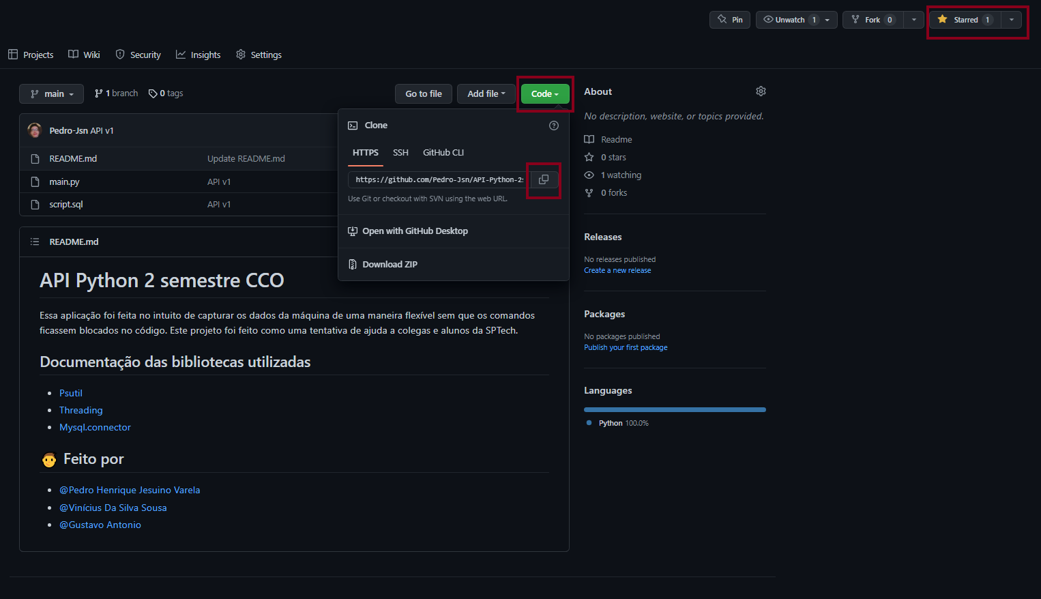

Slide 12
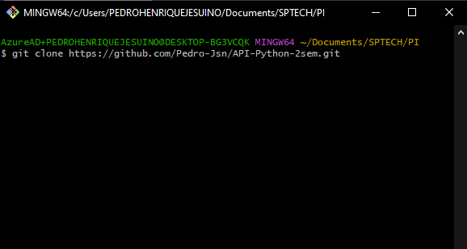
BONS ESTUDOS E TRABALHOS...
https://github.com/Pedro-Jsn

Slide 13

Nada é fácil!
Desafios...
APLICAÇÃO EM JAVA
Construir algo semelhante, a aplicação em Python do grupo de vocês em Java.
QUAL É O PROBLEMA?
Java é uma linguagem não tão "amigável" quanto o Python, e não é tão simples executar Strings como códigos.
COMO RESOLVER ESSE PROBLEMA?
Podemos utilizar o pacote Reflection, para nós ajudar, está etapa ficará por sua conta...
PEDRO JESUINO | SPTECH

Slide 14



Projeto idealizado
EM COLABORAÇÃO DE
PEDRO JESUINO
GUSTAVO ANTONIO
VINÍCIUS SOUSA
PEDRO JESUINO | SPTECH

Slide 15
Queremos conversar!
CASO TENHAM ALGUM FEEDBACK
TELEFONE
(11) 95420-5634
E-MAIL
pedro.varela@sptech.school
GITHUB
https://github.com/Pedro-Jsn

